Slide 1

Модернизация ангарских библиотек
Муниципальное бюджетное учреждение культуры
Ангарского городского округа
«Централизованная
библиотечная
система»
Директор МБУК «ЦБС»
ТОБОЛЬ О. В.
АДРЕС: г. Ангарск, 665838,
17 микрорайон, дом 4
ТЕЛЕФОН: 8 (3955) 55-10-22
E-MAIL: cbs-angarsk@yandex.ru

Slide 2
В Ангарском городском округе –
20 библиотек
В составе МБУК «ЦБС»:
Центральная городская библиотека
Центральная детская библиотека
им. А. Гайдара
16 библиотек
2 библиотеки входят в структуру культурно-досуговых центров
с. Савватевка и с. Одинск

Slide 3
ПОКАЗАТЕЛИ
деятельности учреждения
ПОКАЗАТЕЛИ | 2017 г. | 2018 г. | +; - к 2017 г.
Охват населения библиотечным обслуживанием (%) | 30,0 | 38,8 | +8,8
Количество пользователей (чел.), | 70 950 | 92 640 | +31 690
Число посещений (чел.) | 522 713 | 545 282 | +22 569

Slide 4
МОДЕРНИЗАЦИЯ БИБЛИОТЕК
в современных условиях –
это изменение функциональной роли библиотеки в социуме.

Slide 5
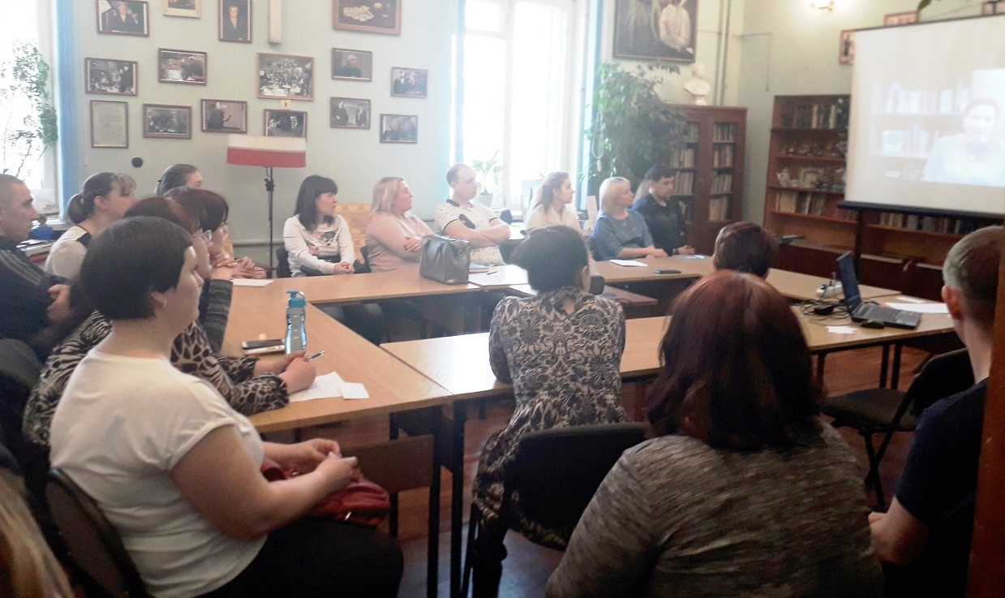
Онлайн-лекция клуба молодых родителей ОЮБ им. И. П. Уткина
Библиотека №3 им. Л. Беспрозванного

Slide 6
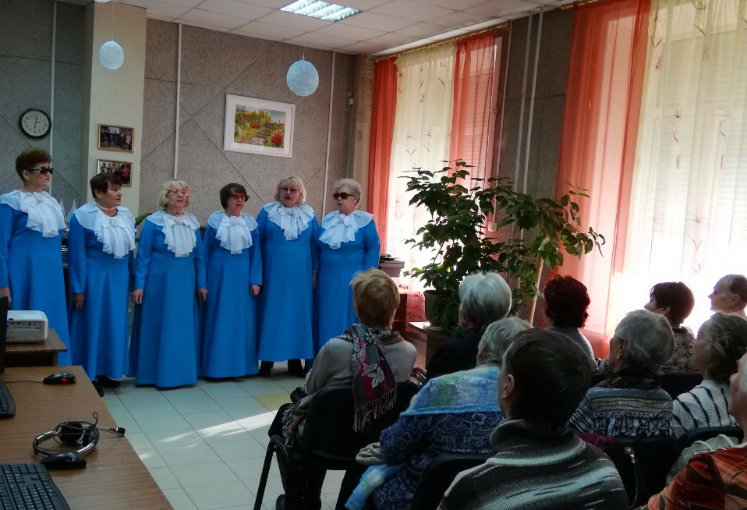
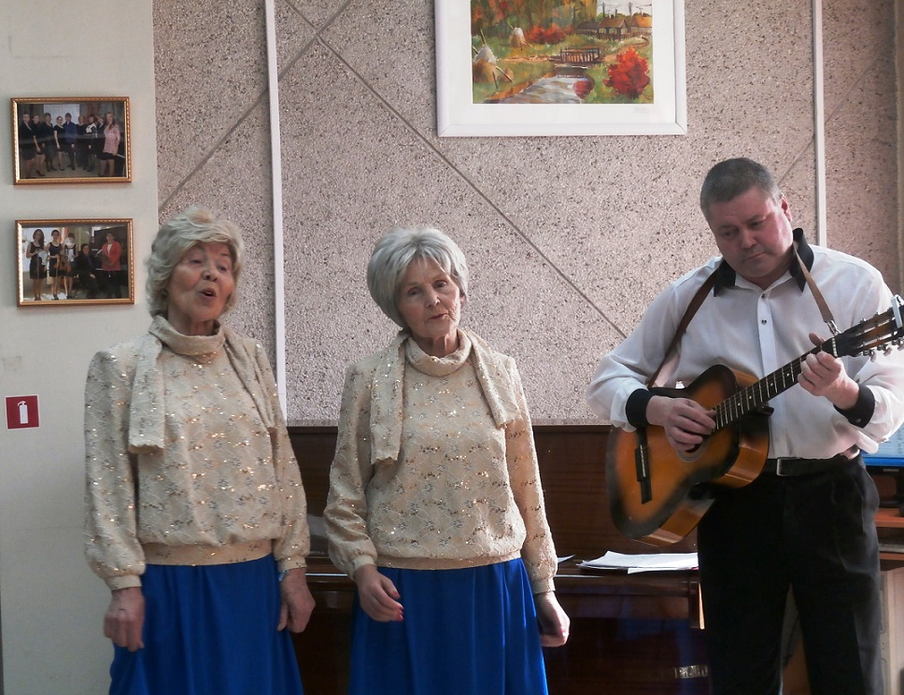
Концерт
народного вокального
ансамбля «Ивушка»
Ангарского отделения
Всероссийского
общества слепых
Выступление
ансамбля «Ангарушка»
Отдел искусств ЦГБ

Slide 7
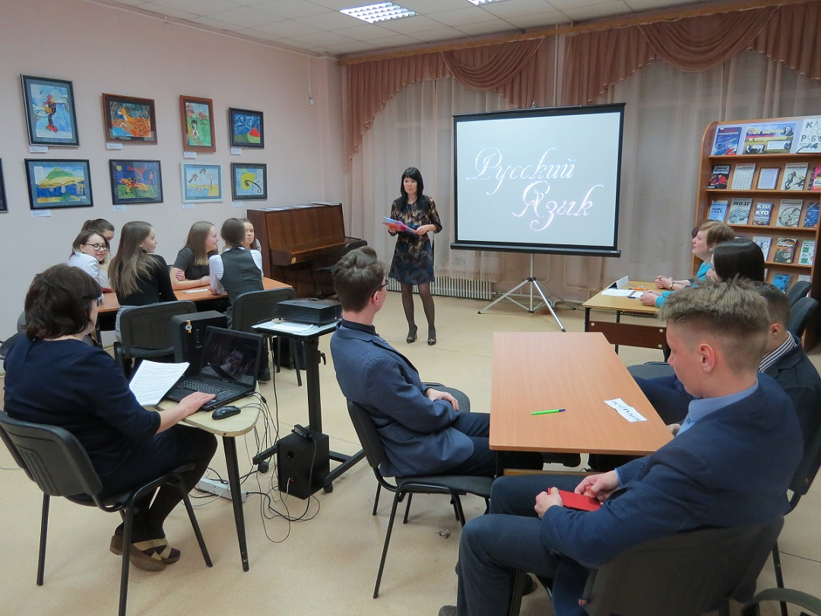
Интеллектуальная игра «Книгомания»
Отдел «Читальный зал» ЦГБ

Slide 8
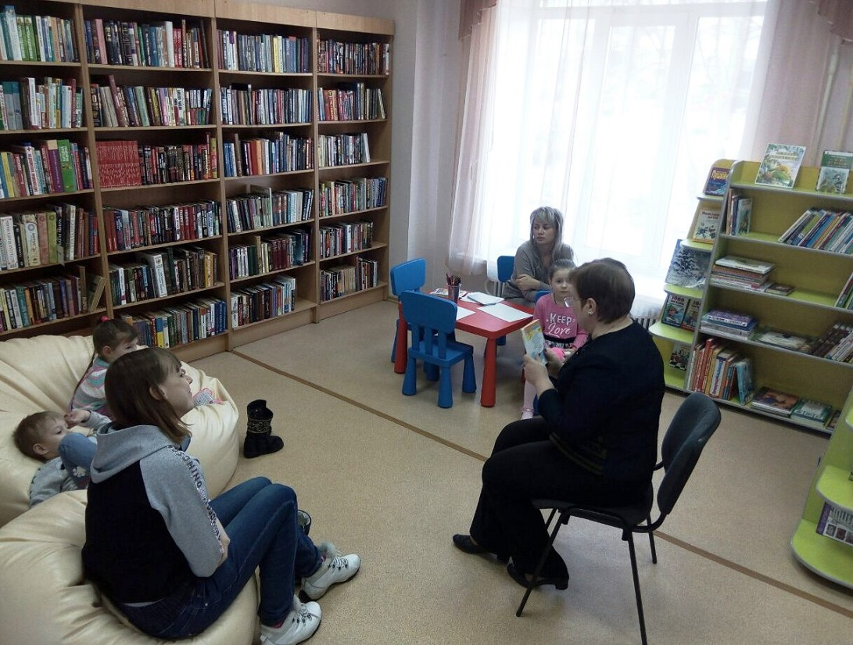
Громкие чтения в рамках проекта
«Воскресенье в библиотеке. Семейный читаймер»
Отдел «Читальный зал» ЦГБ

Slide 9
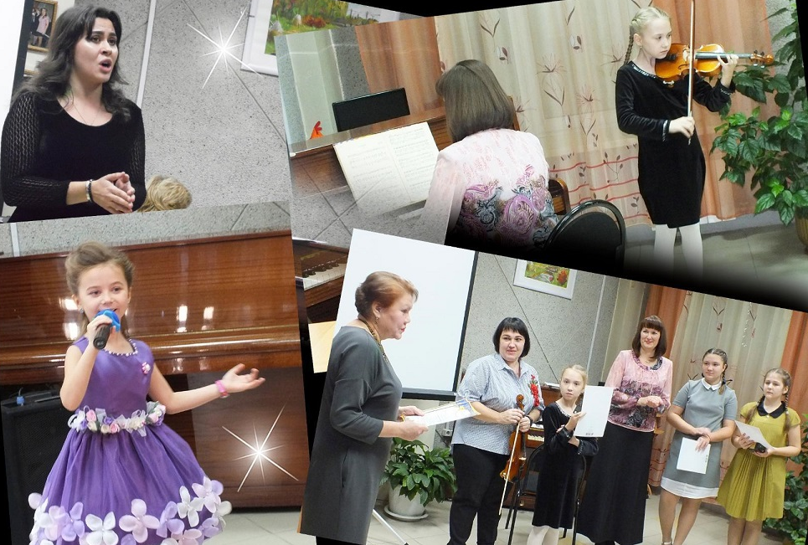
Всероссийская акция «Ночь искусств»
Отдел искусств ЦГБ

Slide 10
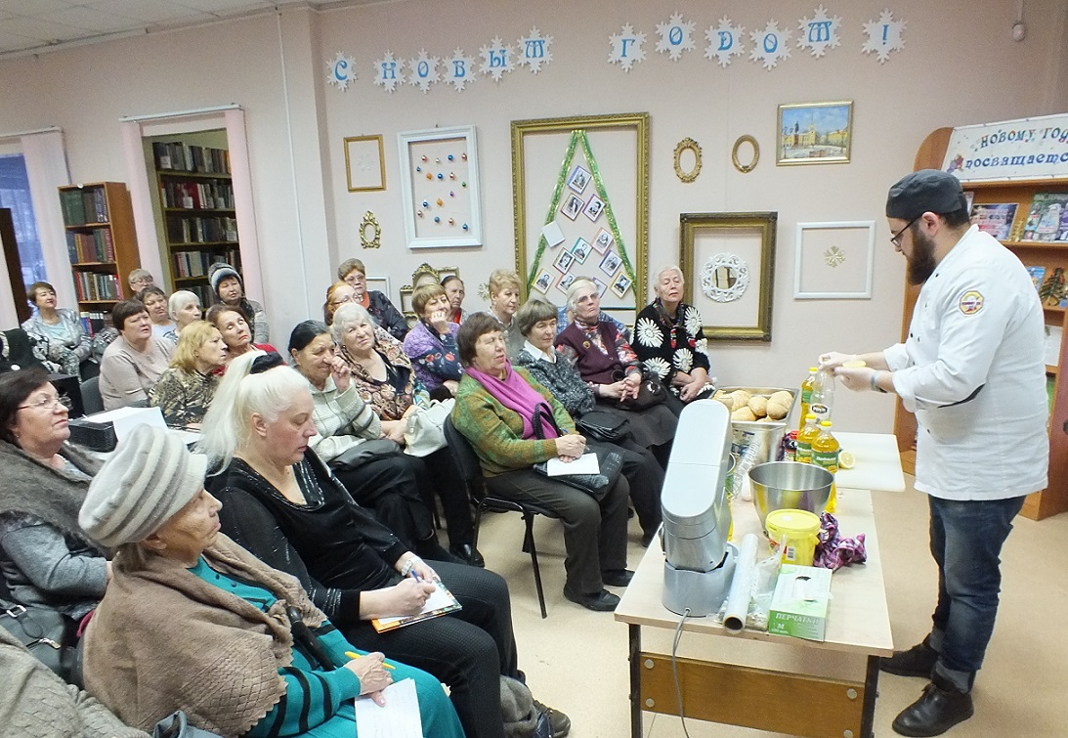
Мастер-класс от шеф-повара в рамках проекта «Нескучные встречи»
Отдел «Читальный зал» ЦГБ

Slide 11
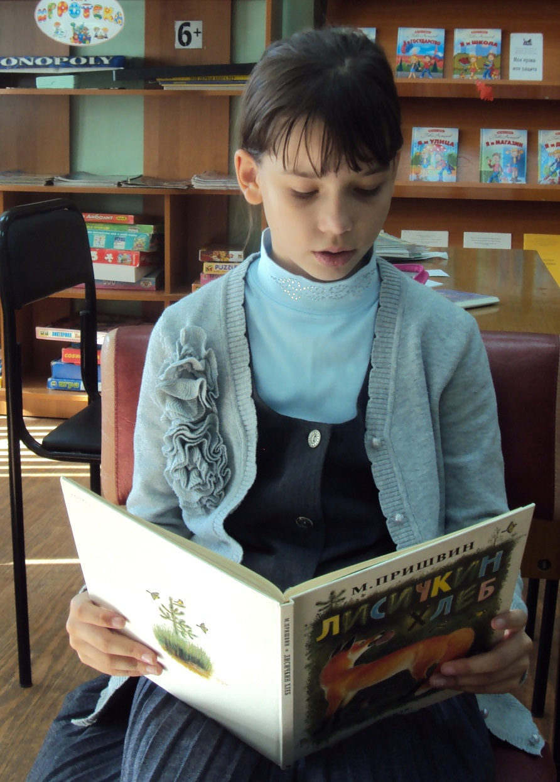
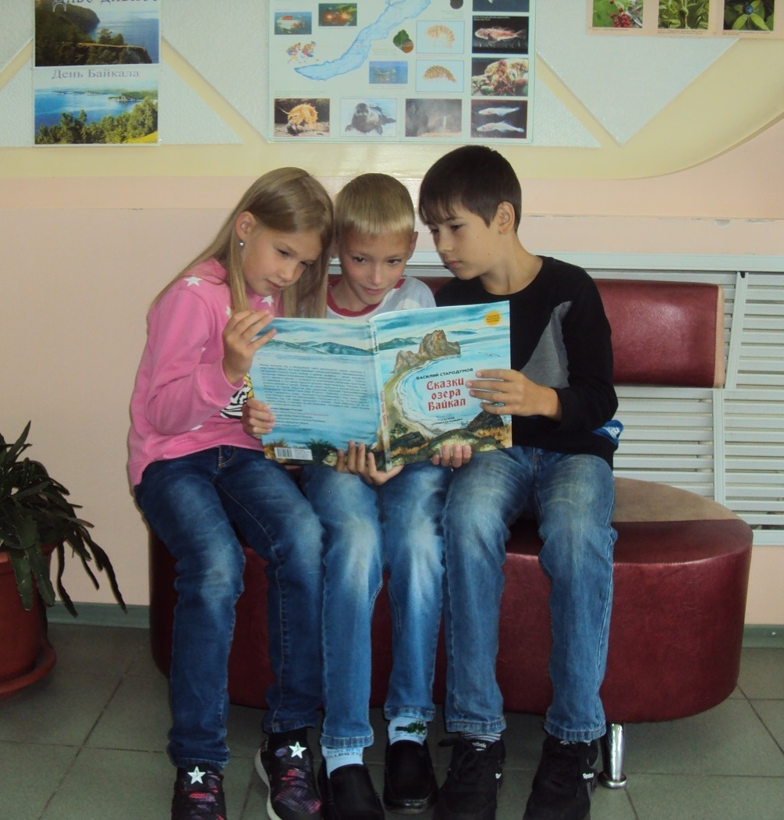
Детская библиотека №16 им. А. Стародубовой

Slide 12
АВТОМАТИЗАЦИЯ в массовых библиотеках Ангарска
Созданы информационные центры, оснащенные ПК и копировально-множительной техникой.
Обеспечен доступ пользователей в Интернет,
в т.ч. посредством Wi-Fi-подключения во всех библиотеках.
Создан сайт учреждения https://cbs-angarsk.ru.
Создана единая городская автоматизированная информационно-библиотечная сеть, обеспечивающая взаимообмен библиографическими записями статей
из журналов и газет между библиотеками.
Электронный каталог представлен на сайте
МБУК «ЦБС».

Slide 13
С 2018 года реализуется стратегическая программа развития МБУК «ЦБС».
Срок реализации 2018 – 2022 гг.

Slide 14
БИБЛИОТЕКА как активный агент в интернет-пространстве
Ведение электронного каталога ЦБС
(более 200 000 библиографических записей).
Участие в региональном проекте по созданию Сводного каталога библиотек Иркутской области (более 28 000 библиографических записей книг, находящихся в библиотеках Ангарска).
Участие в российском проекте МАРС (Межрегиональная аналитическая роспись статей). Предоставление бесплатного доступа
к общероссийской базе данных периодических изданий.
Участие в областном проекте «Литературная карта Приангарья» (публикация статей об ангарских писателях и литературных событиях)
Участие в областном проекте «Середина Земли»
(публикация статей об Иркутской области)
Развитие официального сайта учреждения, создание детского сайта (170 000 удаленных посещений). Ежегодная публикация более 4 000 статей (новостные заметки, литературные обзоры, рекомендации, статьи по истории Ангарска и другое).

Slide 15
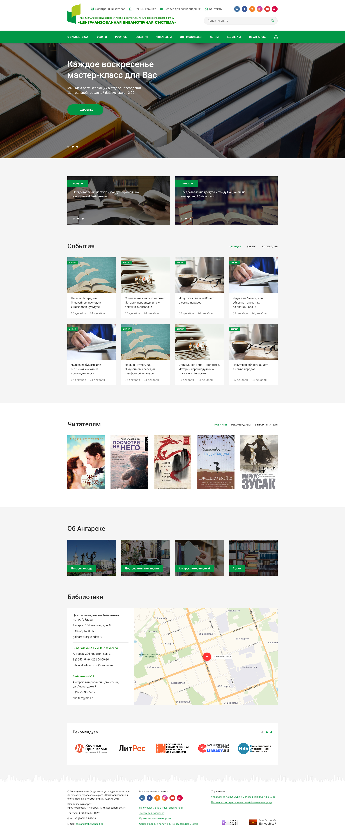
Новый официальный сайт МБУК «ЦБС»
Презентация в августе 2019 года

Slide 16
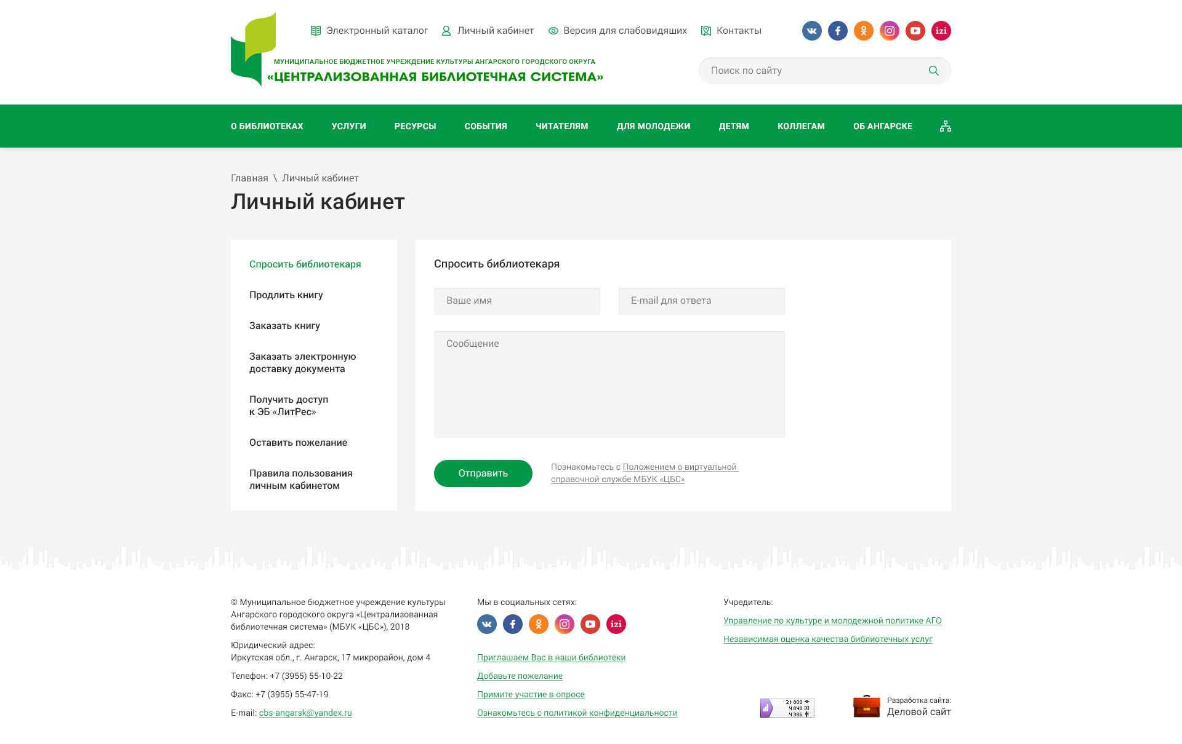

Slide 17
Создание библиотечного пространства, предоставляющего возможность получения библиотечных документов посредством различных форм обслуживания библиотечного абонемента
Межбиблиотечный абонемент и электронная доставка документов.
Организация передвижных библиотек.
Предоставление электронных библиотечных систем
удаленным пользователям (доступ к электронной библиотеке «ЛитРес» и к Национальной электронной библиотеке (НЭБ)).
Создание и предоставление электронной коллекции
«Ангарск: книги и документы».

Slide 18
БИБЛИОТЕКА как хранитель традиционного культурного наследия
Получение обязательного экземпляра местных авторов
(50 – 100 книг).
Создание электронной коллекции
«Ангарск: книги и документы» (50 000 единиц хранения).
Создание коллекции «Редкая книга».
Создание электронных коллекций ангарских писателей
Л. Беспрозванного, В. Алексеева, Н. Кудашкиной.
Создание электронной базы данных
«Китойская летопись».
Создание аудиоэкскурсий по городу Ангарску
(izi.TRAVEL, ангарсктуризм.РФ).
Открытие краеведческой экспозиции «Живая старина».

Slide 19
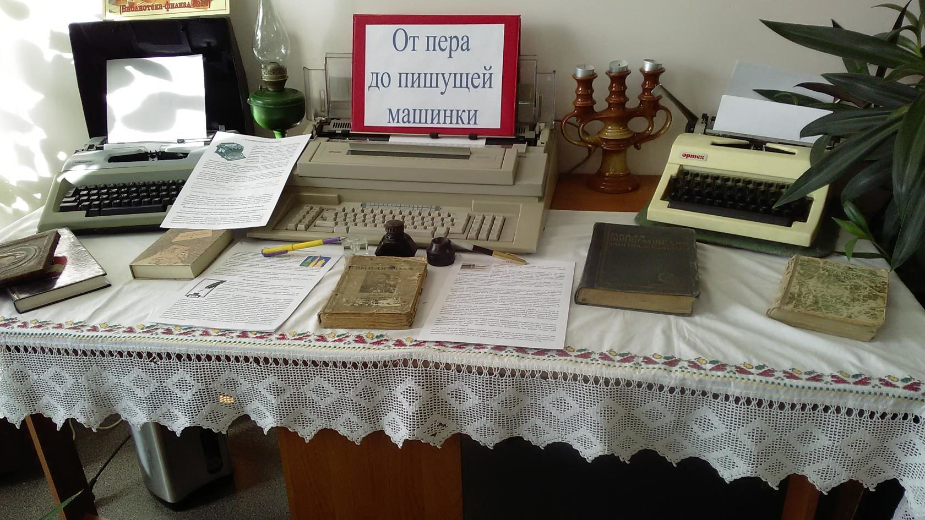
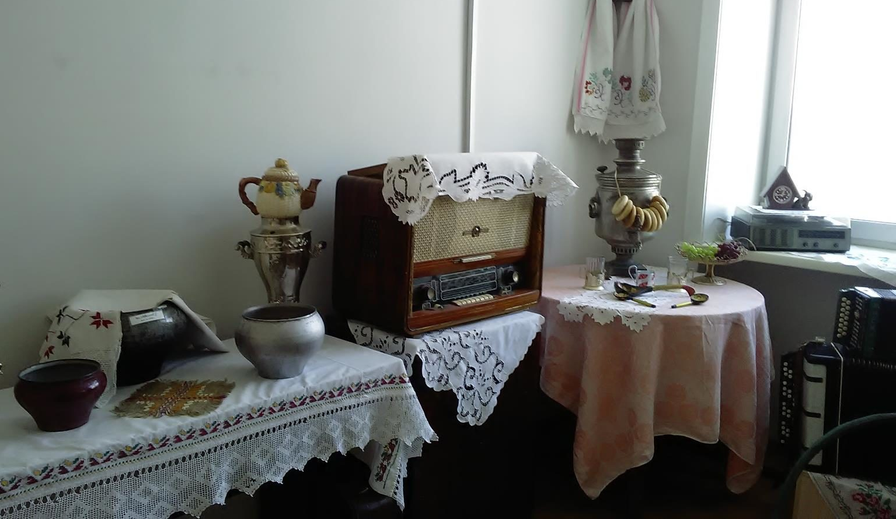

Slide 20
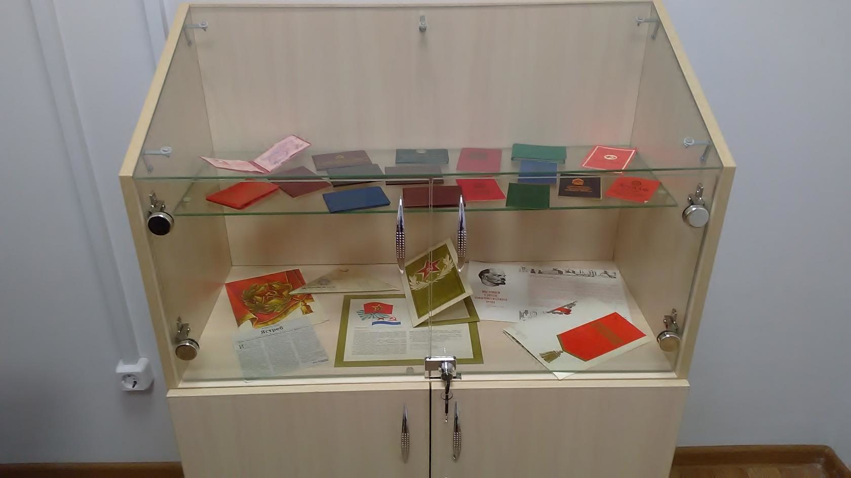
На приобретение оборудования
для краеведческой экспозиции «Живая старина»
был организован сбор денежных средств
на Российской краудфандинговой
интернет-платформе Planeta. Собрано 52 600 рублей.

Slide 21

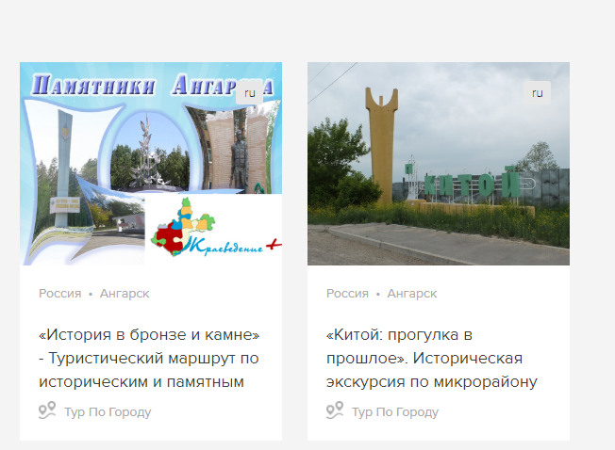

Slide 22
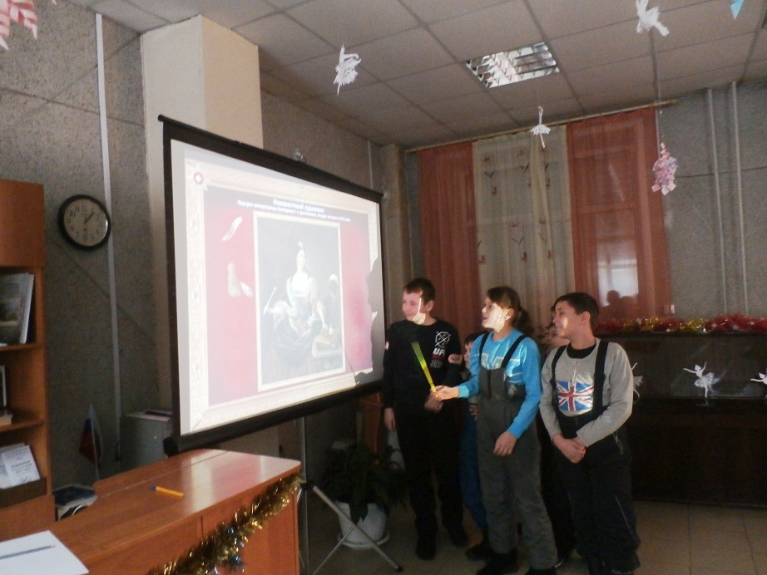
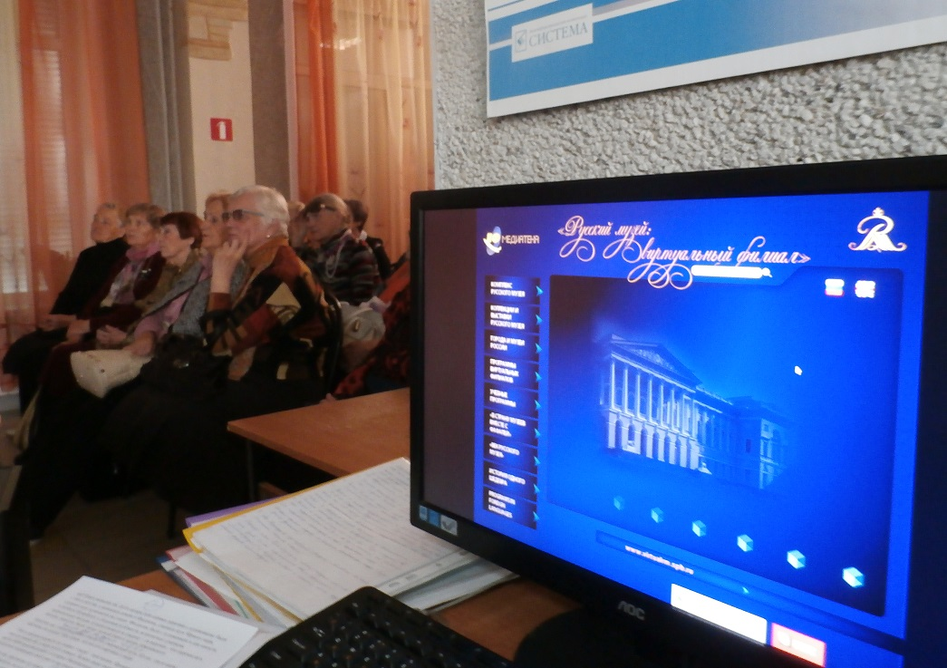

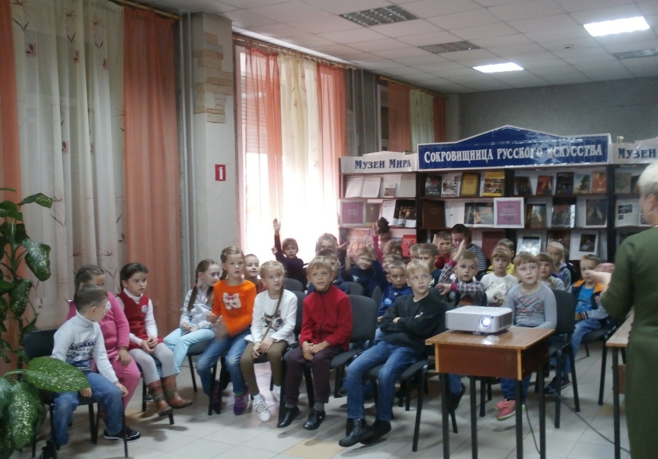
БИБЛИОТЕКА как просветительский центр
Виртуальный филиал Русского музея
(открыт в октябре 2014 года)
Культурно-массовые мероприятия
Лектории
Интерактивные игры
Свыше 1300 посетителей

Slide 23
ПОДДЕРЖКА непрерывного образования
Обучающие мастер-классы по финансовой грамотности, скорочтению, русскому языку, английскому языку, фотоделу (ЦГБ).
Проект для людей пожилого возраста
«Компьютерная грамотность»
(ЦГБ, библиотеки №3, №4, №6, №14).
Обучающие занятия для людей, занимающихся
литературным трудом (библиотеки №3, №4).
Трансляция областных онлайн-лекций для родителей
и вебинаров по правовой грамотности
(ЦГБ, библиотеки №3, №6, №14).

Slide 24
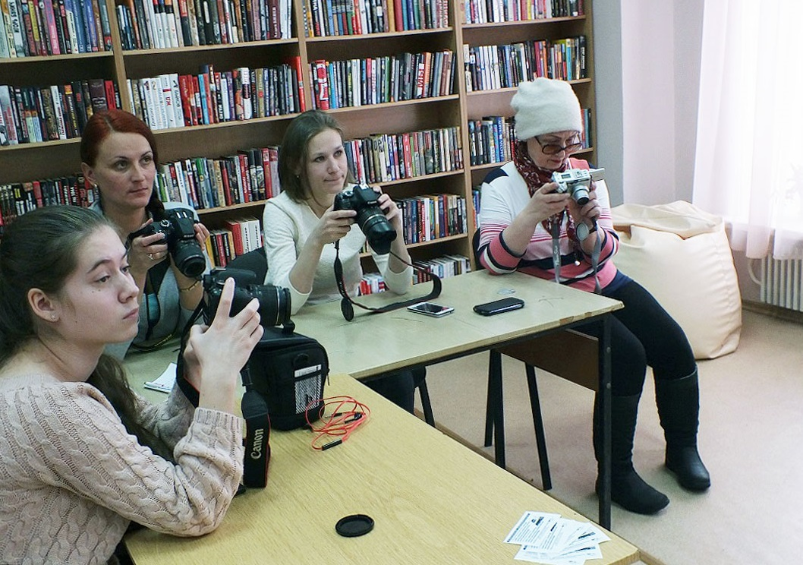
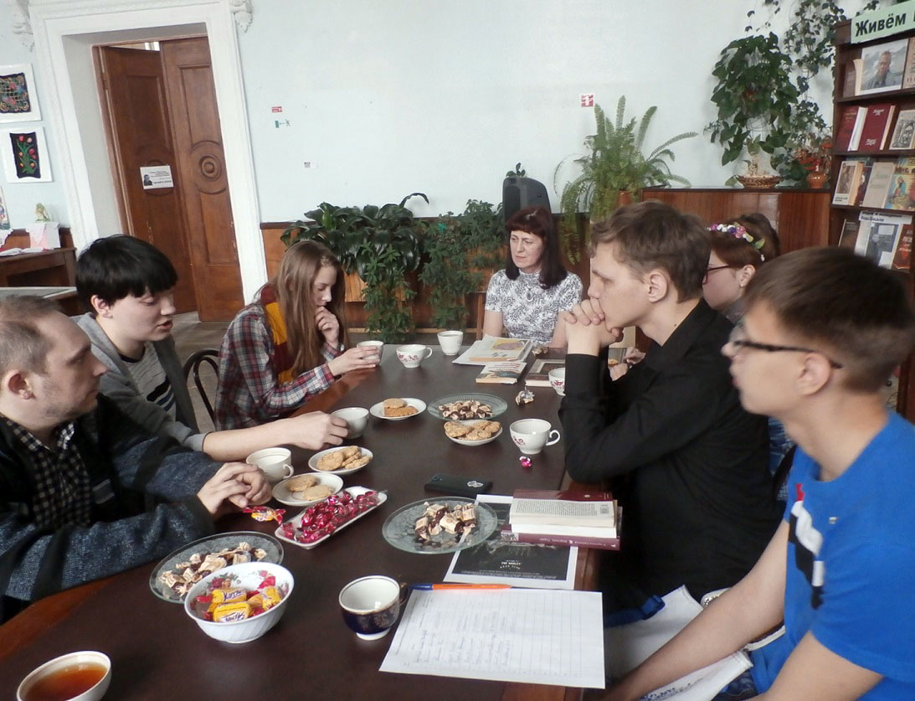
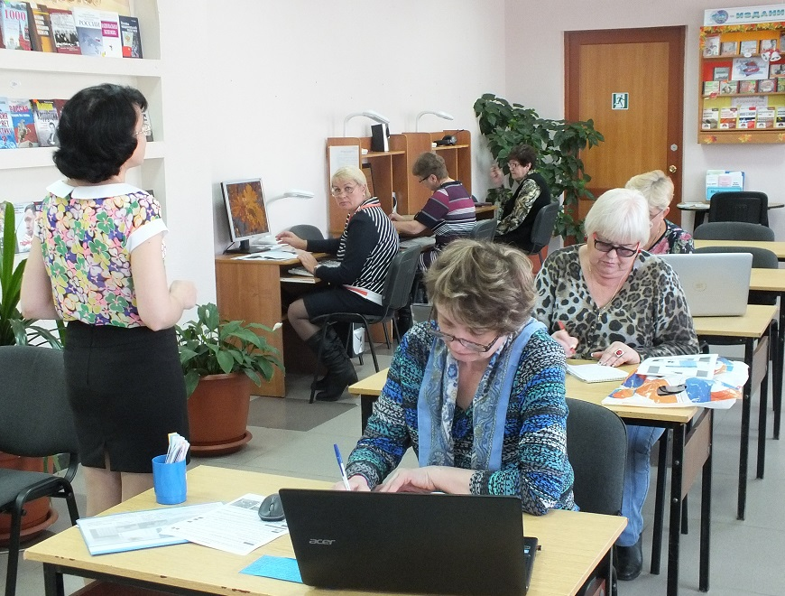
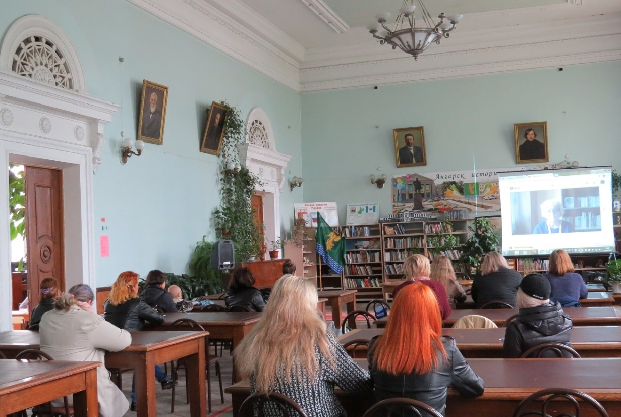

Slide 25
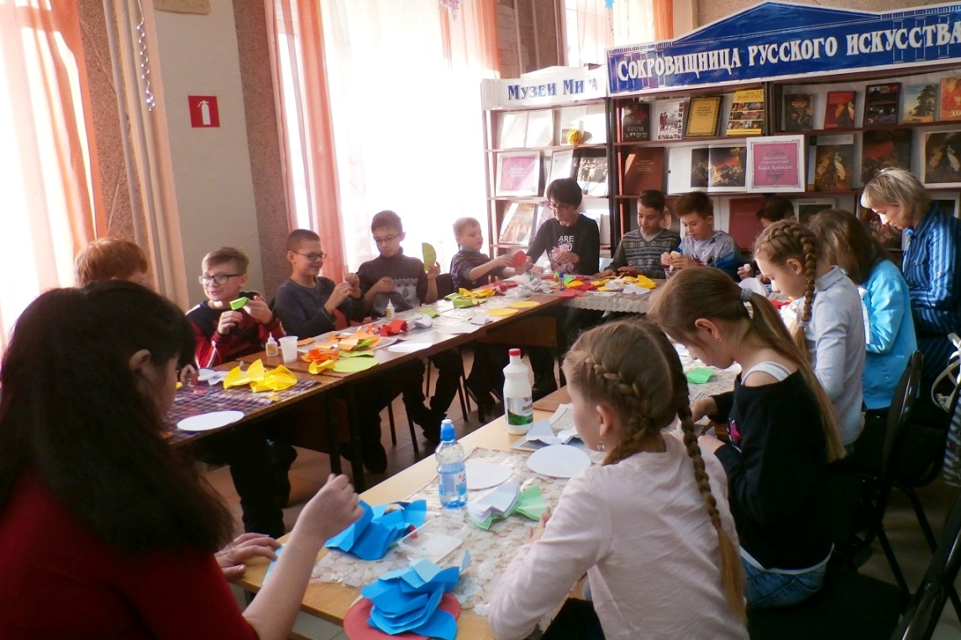
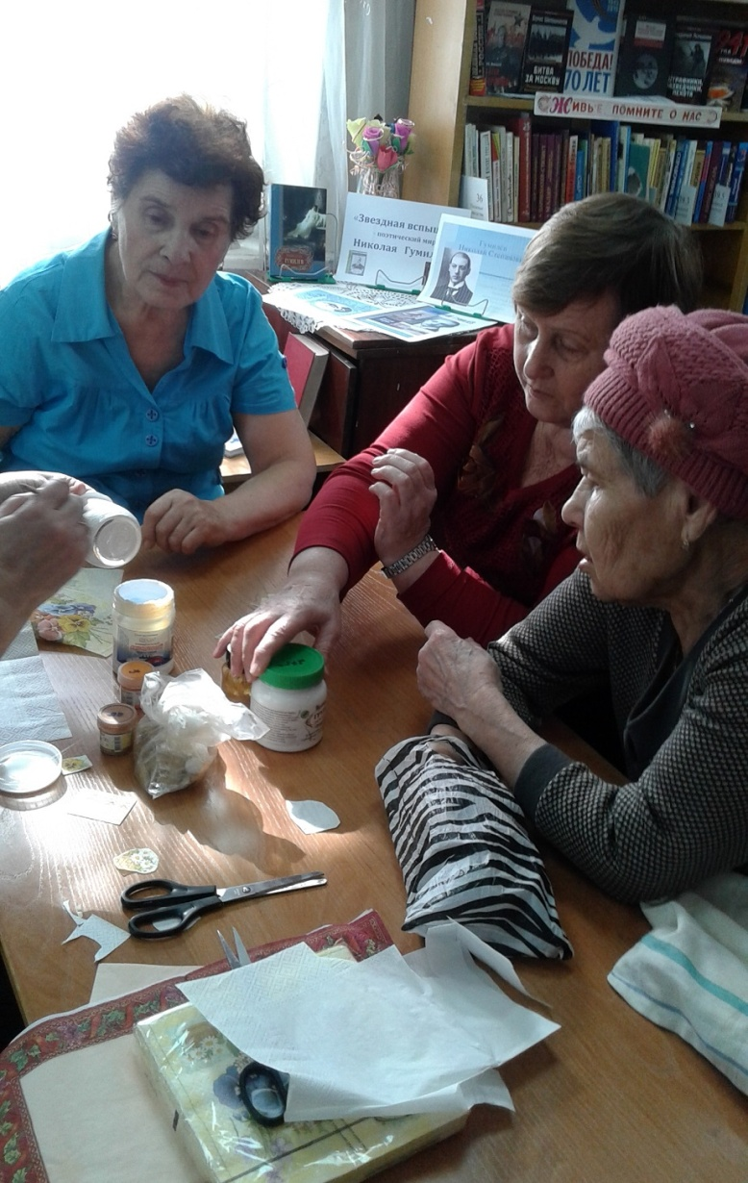
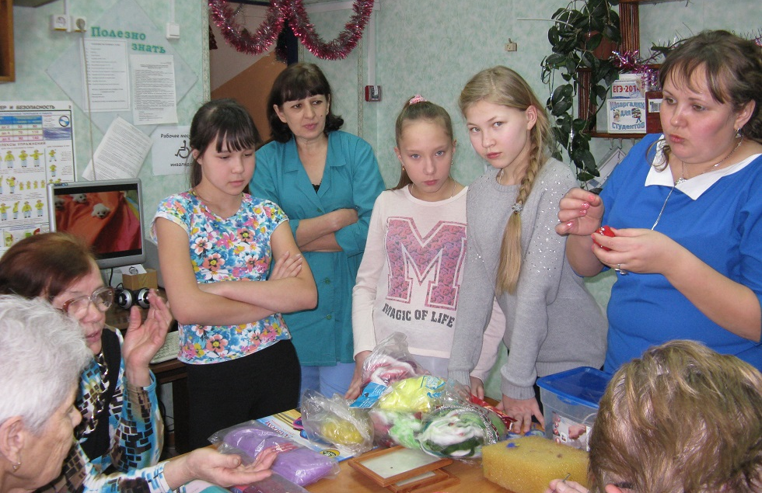
Библиотеки –
интеллектуально-творческие центры
27 клубов и объединений по интересам
для различных групп населения

Slide 26
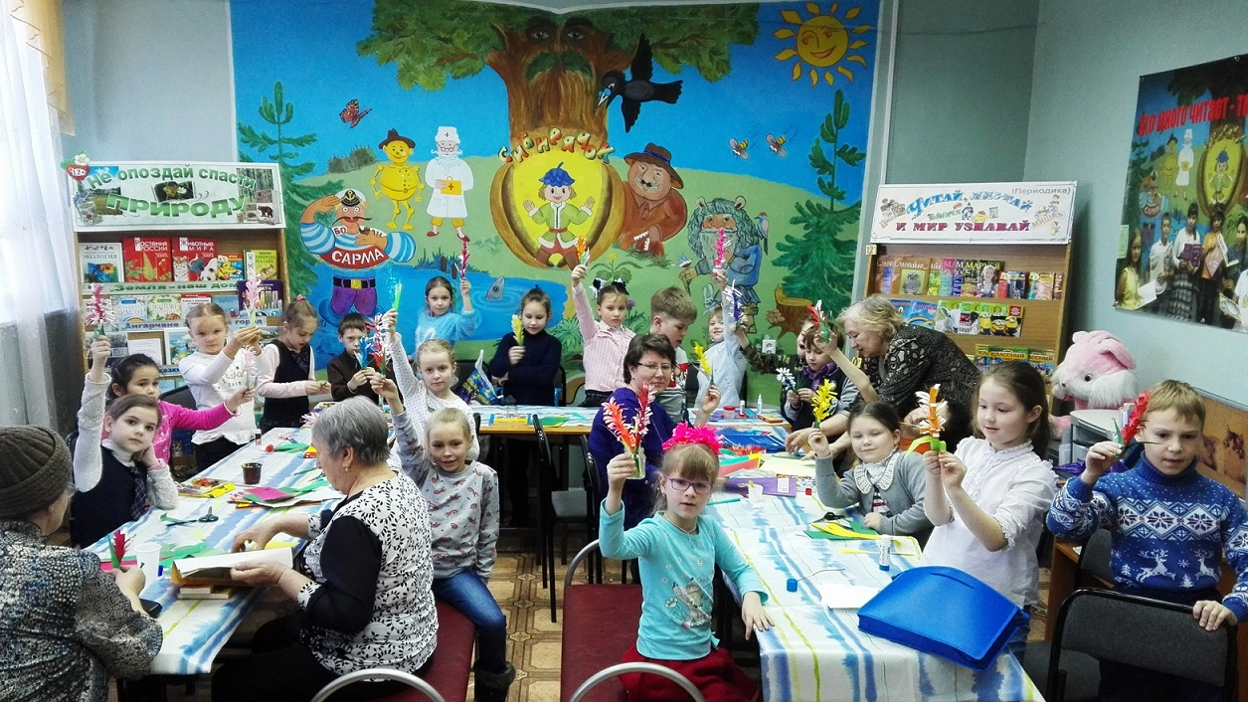
Библиотеки – социально-коммуникативные площадки
Заседания общественных организаций
Просветительский проект «Воскресенье в библиотеке»
Заседания клубов по интересам
Громкие чтения сказок, творческие занятия для детей и родителей
Общероссийский фестиваль короткометражных фильмов «АРТкино»

Slide 27
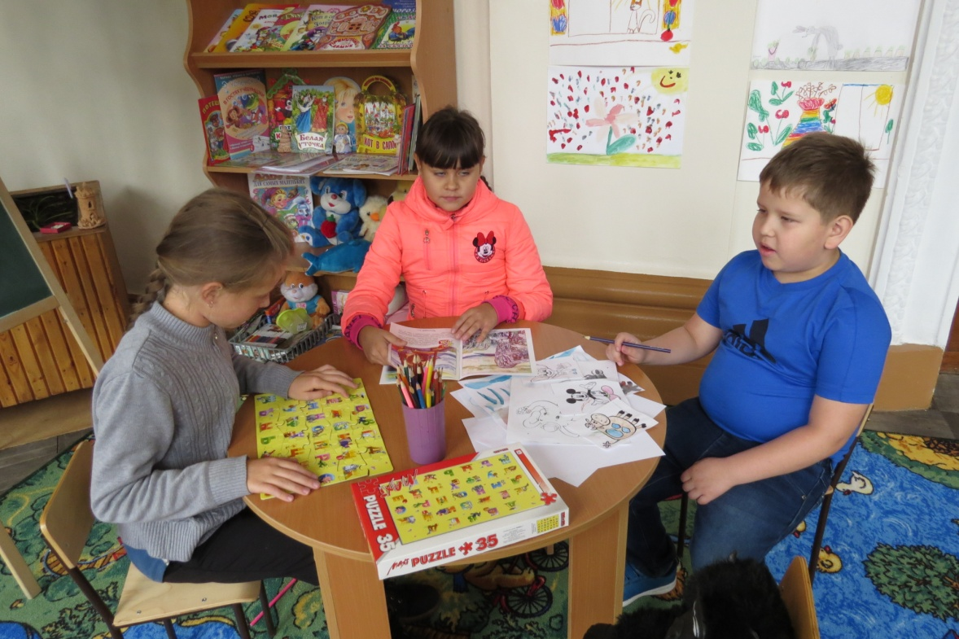
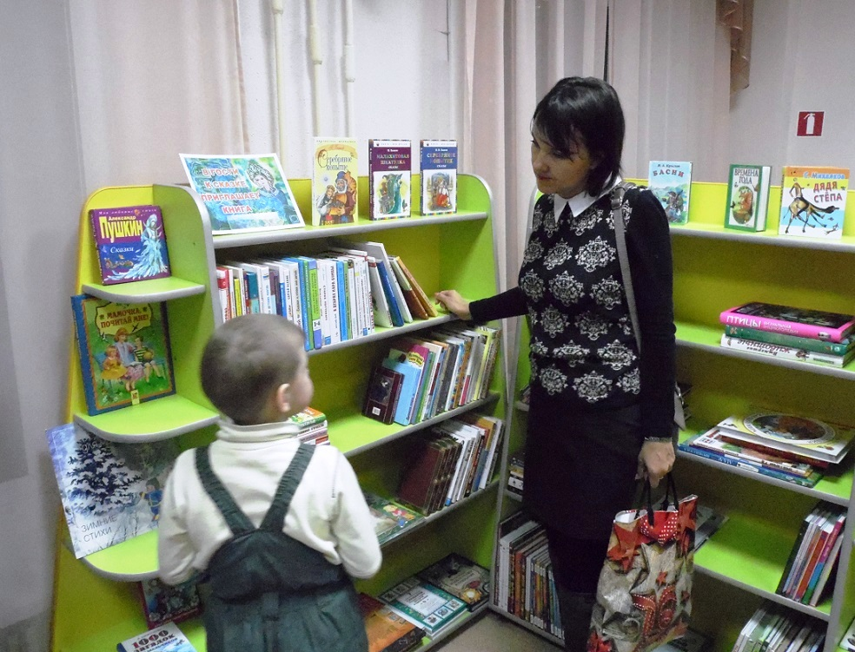
ПРЕОБРАЗОВАНИЕ библиотечного пространства
Организация открытого доступа к книжным фондам
Функциональное зонирование
внутри библиотечного пространства

Slide 28
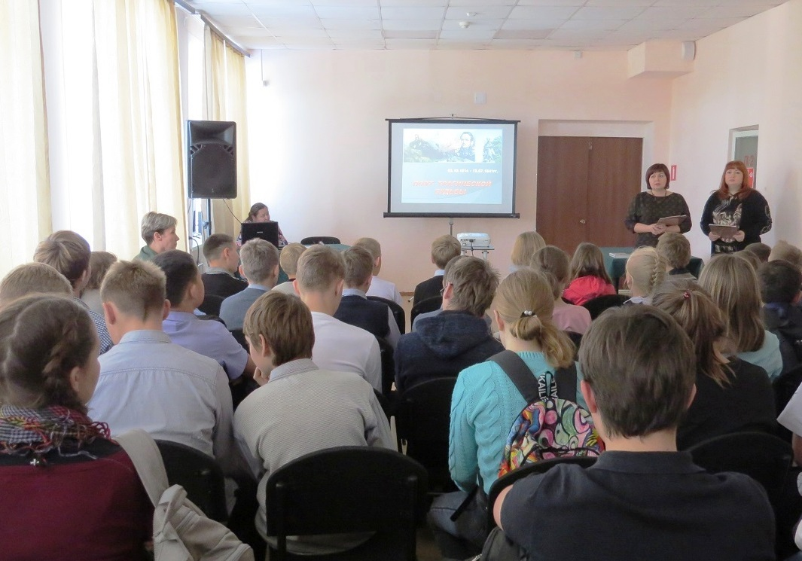
Проект «Библиотечный десант»
БИБЛИОТЕКА
как просветительский центр
Обслуживание внегородских территорий округа
с. Савватеевка, с. Одинск, мкр. Юго-Восточный

Slide 29
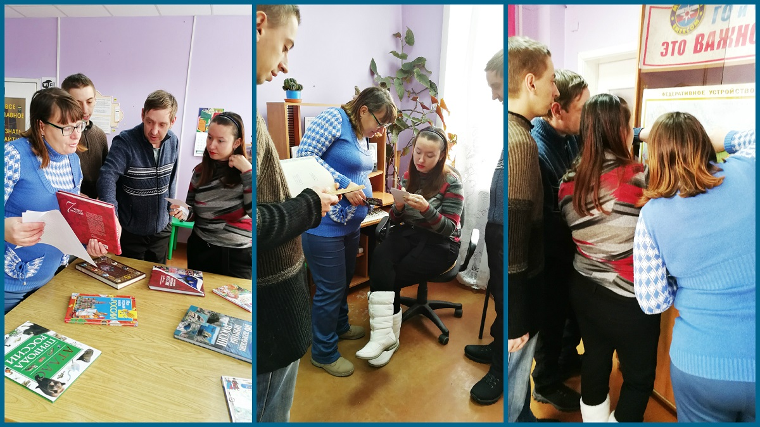
БИБЛИОТЕКА
как просветительский центр
Работа с людьми с ограниченными возможностями здоровья
Сотрудничество с Ассоциацией родителей детей
инвалидов (АРДИ), Комплексным центром
социального обслуживания населения «Веста»

Slide 30
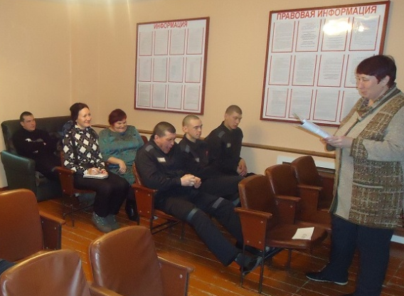
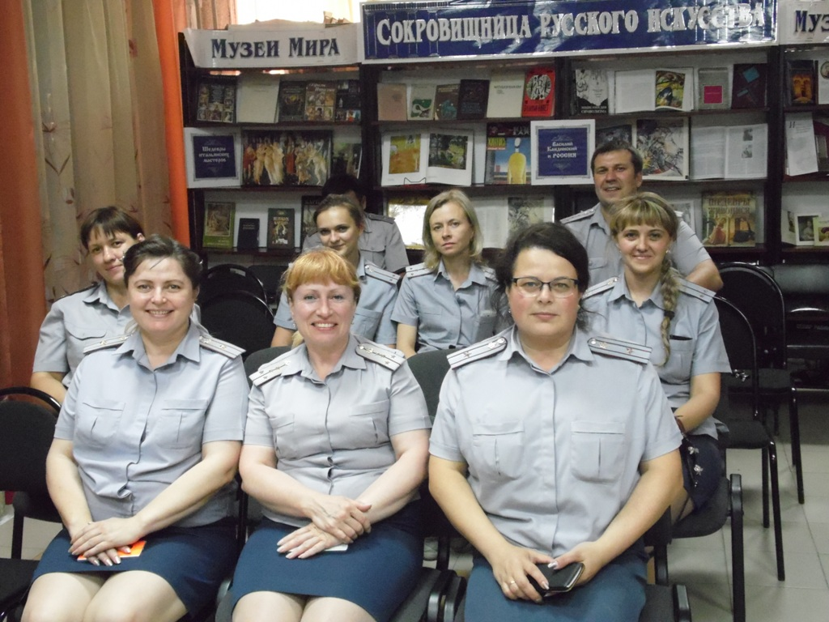
БИБЛИОТЕКА
как просветительский центр
Работа с людьми, оказавшимися в трудной жизненной ситуации
Сотрудничество с Главным управлением Федеральной службы исполнения наказаний по Иркутской области,
Ангарской воспитательной колонией,
следственным изолятором №6, ИК №2, №7, №14, №15

Slide 31

БИБЛИОТЕКА как просветительский центр
Победа в конкурсе национального проекта «Культура» и получение
5 миллионов рублей на создание модельной библиотеки на базе детской библиотеки №10 (95 квартал, д. 12)

Slide 32

ВНЕДРЕНИЕ системы менеджмента качества в деятельность учреждения
Повышение эффективности производства информационно-библиотечной продукции и услуг.
Повышение конкурентоспособности библиотеки.

Slide 33
ВНЕДРЕНИЕ профессиональных стандартов
Должностные инструкции на основе профстандартов.
Аттестация работников.
Обучение и переподготовка (22 человека
получили дипломы о специальном образовании).
Повышение квалификации (59 человек
прошли курсы повышения квалификации).
Программа повышения квалификации
«Грани профессии».

Slide 34
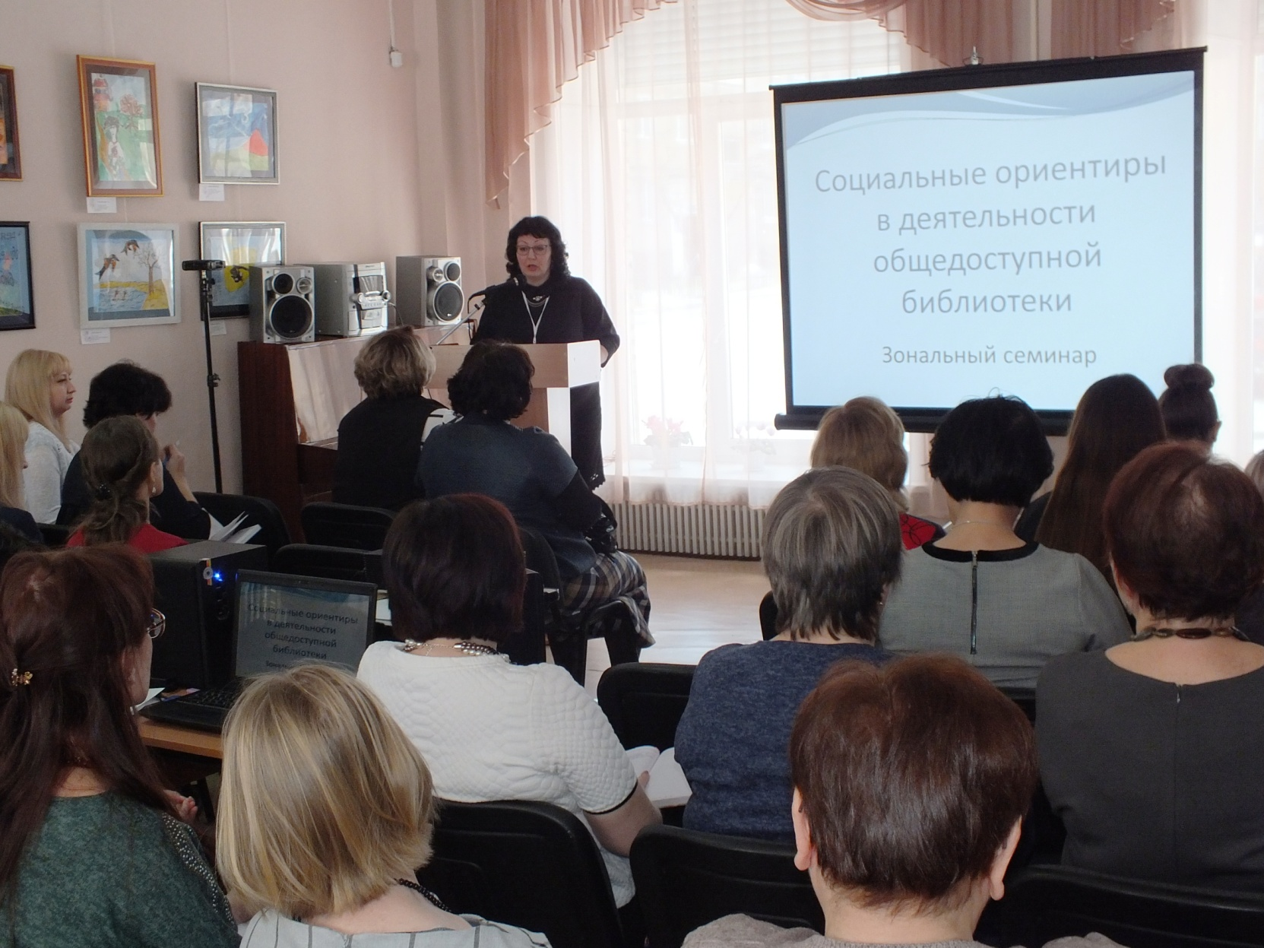
ВНЕДРЕНИЕ профессиональных стандартов
Областной зональный семинар «Социальные ориентиры
в деятельности общедоступной библиотеки»

Slide 35
КАДРОВЫЙ СОСТАВ учреждения
В процессе оптимизации штатного расписания
в 2018 году штат сотрудников МБУК «ЦБС»
сократился на 48 человек.
ГОДЫ | ВСЕГО (чел.)
2016 | 173
2017 | 168
2018 | 120

Slide 36
ПРИВЛЕЧЕНИЕ
внебюджетных средств
МБУК «ЦБС» активно ведет деятельность
по привлечению внебюджетных средств
на развитие библиотек.
Объем внебюджетных средств, полученных
от участия в конкурсах, грантах, от спонсоров
и т.п., в 2017 году составил 215 709,03 руб.
В 2018 году – 356 377,00 руб.

Slide 37
ОБЪЕМ ДОХОДОВ от оказания платных услуг
Объем доходов, заплани-рованных на 2017 г. (тыс. руб.) | Выполнено за 2017 год |  |  | Заплани-ровано на 2018 г. (тыс. руб.)
 | Сумма (тыс. руб.) | % выполнения | % от консолидированного бюджета сферы культуры
1 000,00 | 1 422,26 | 142% | 1,9% (от бюджета ЦБС) | 1000,00
Объем доходов, заплани-рованных на 2018 г. (тыс. руб.) | Выполнено за 2018 год |  |  | Заплани-ровано на 2019 г. (тыс. руб.)
 | Сумма (тыс. руб.) | % выполнения | % от консолидированного бюджета сферы культуры
1 368,00 | 1 788,16 | 131% | 2,48% (от бюджета ЦБС) | 1368,00

Slide 38
ЧИСЛО ПУБЛИКАЦИЙ в СМИ о деятельности учреждения
Число публикаций в СМИ о деятельности МБУК «ЦБС»
Всего | в том числе
 | Газеты | Журналы | Интернет-издания
МБУК «ЦБС» | 129 | 2 | 959
в АИС «Единое информационное пространство в сфере культуры»
Наименование учреждения | Число публикаций
МБУК «ЦБС» | 24

Slide 39

Внесение в 2018 году МБУК «ЦБС» в Федеральный реестр
«Всероссийская Книга Почета» как организации,
способствующей социально-экономическому развитию территории и повышению эффективности своей отрасли.

Slide 40
Спасибо
за внимание!

